Slide 1
Техническое и информационное обеспечение систем автоматизации и управления
Лекция
Движение по траектории

Slide 2
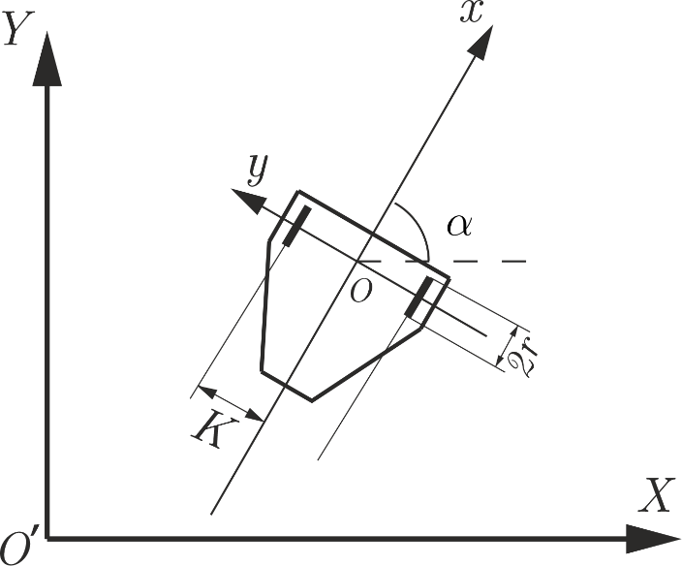
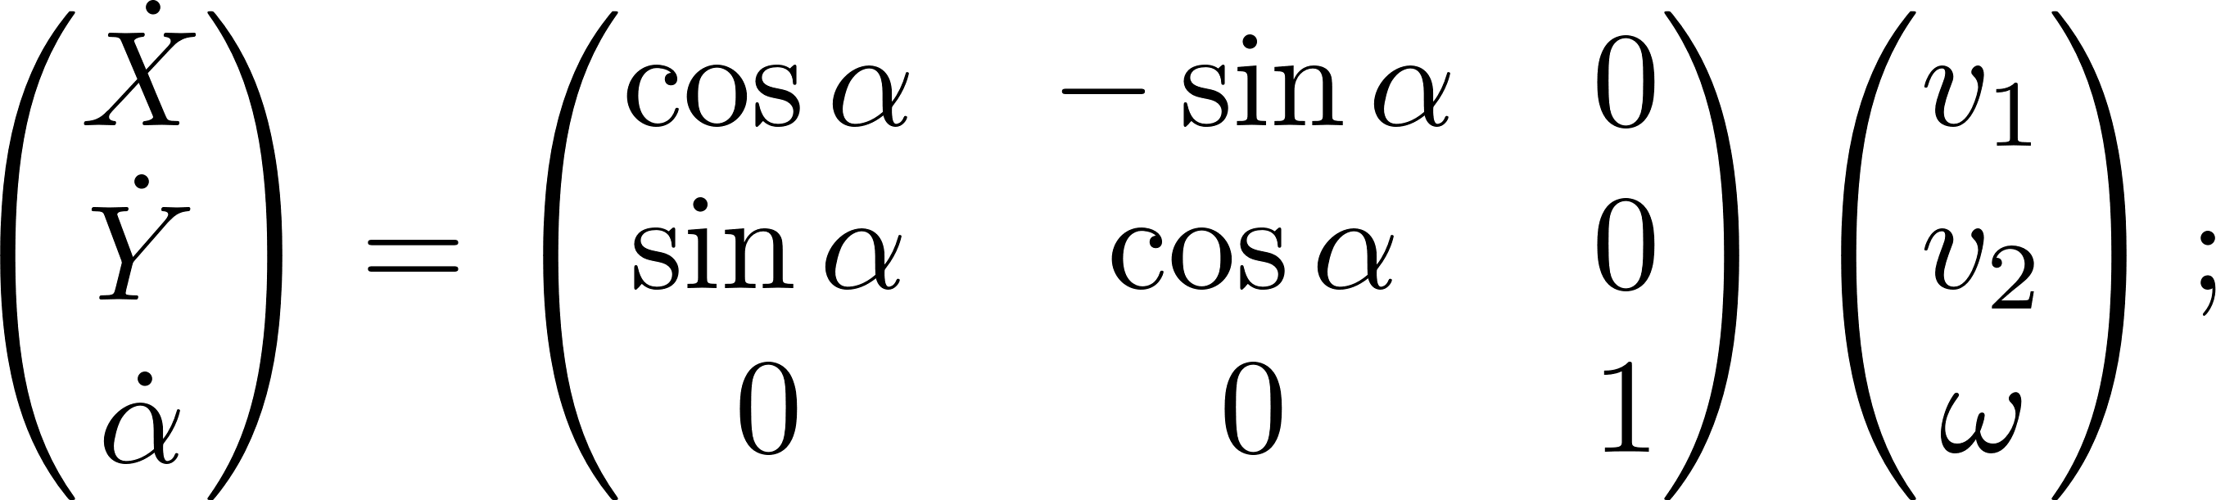
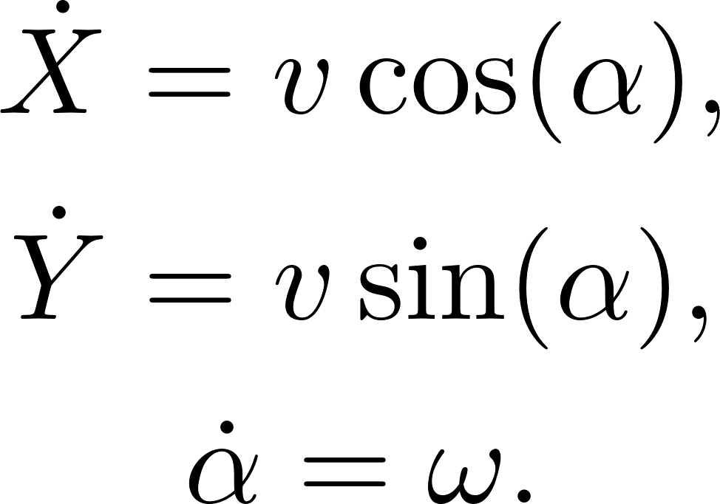
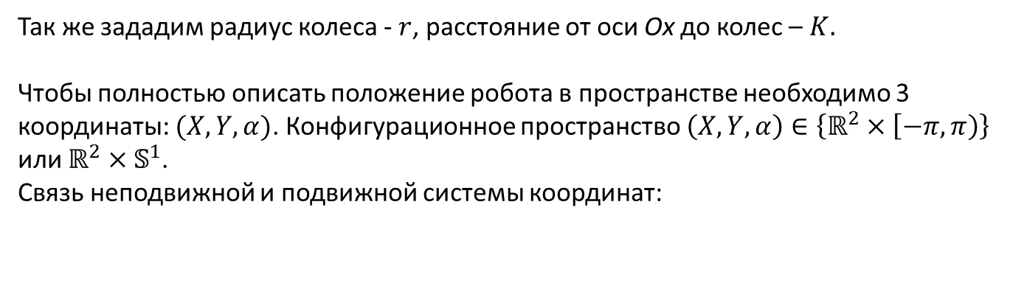
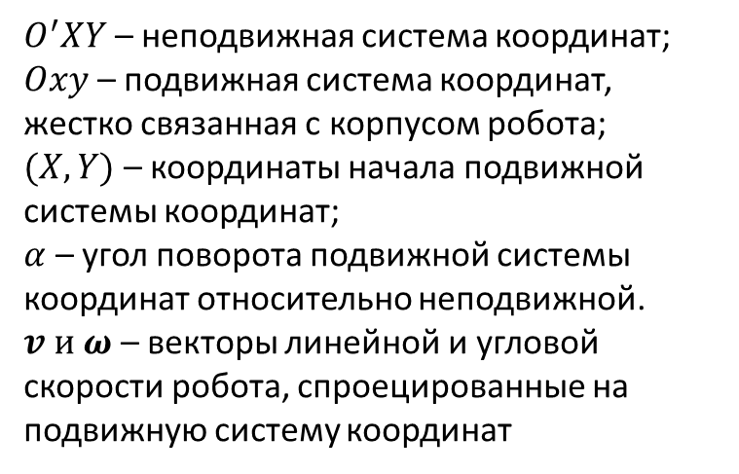
Схема робота. Кинематические соотношения.
$O^{′}XY$ – неподвижная система координат;
$Oxy$ – подвижная система координат, жестко связанная с корпусом робота;
$(X,Y)$ – координаты начала подвижной системы координат;
$α$ – угол поворота подвижной системы координат относительно неподвижной. $v и ω$ – векторы линейной и угловой скорости робота, спроецированные на подвижную систему координат
Так же зададим радиус колеса - $r$, расстояние от оси Ox до колес – $K.$
Чтобы полностью описать положение робота в пространстве необходимо 3 координаты: $(X,Y,α)$. Конфигурационное пространство $\left(X,Y,α\right)∈\left\{ℝ^{2}×\left[−π,π\right)\right\}$ или $ℝ^{2}×𝕊^{1}$.
Связь неподвижной и подвижной системы координат:

Slide 3
Движение по траектории. Программное управление.

Slide 4
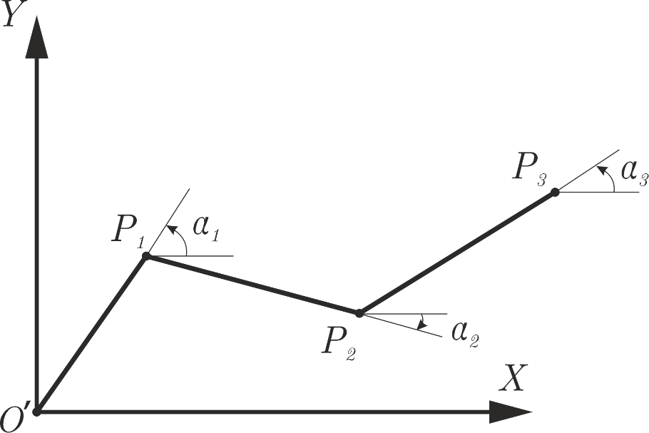
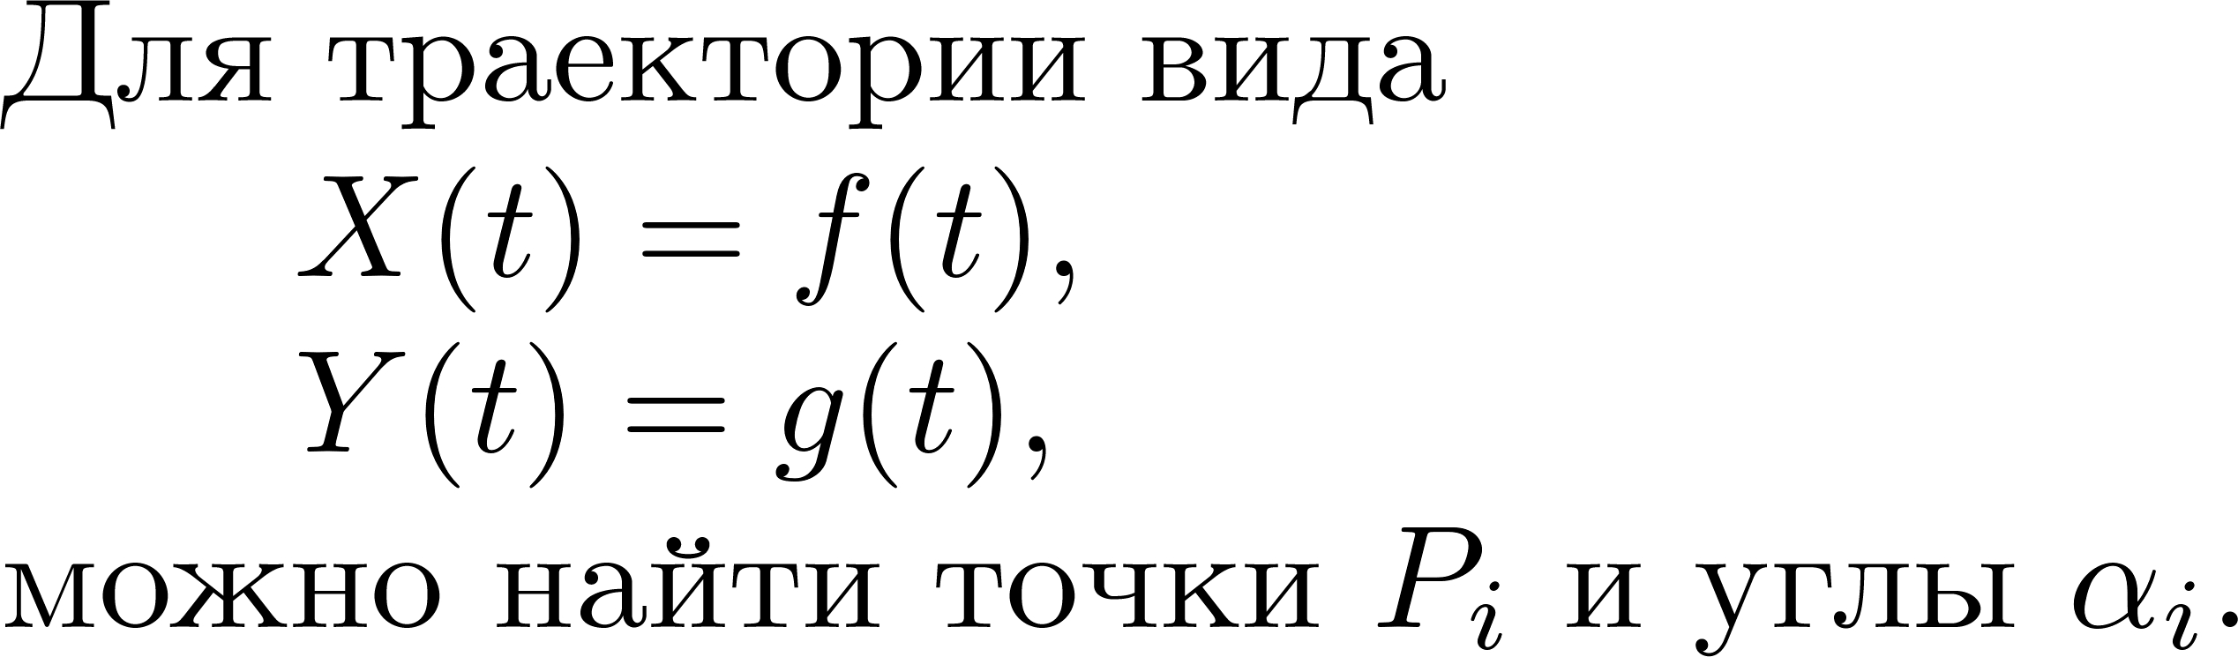
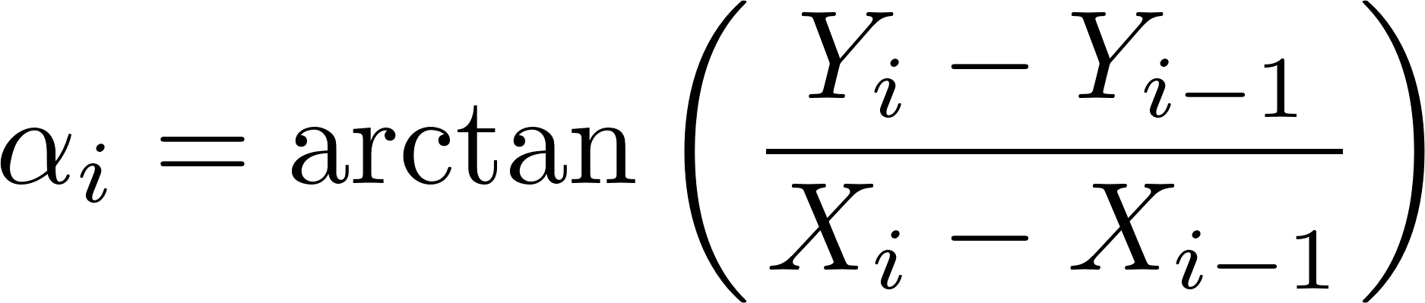
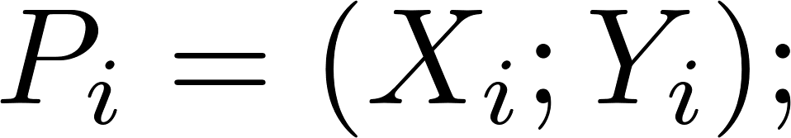
Движение по траектории. Программное управление.

Slide 5
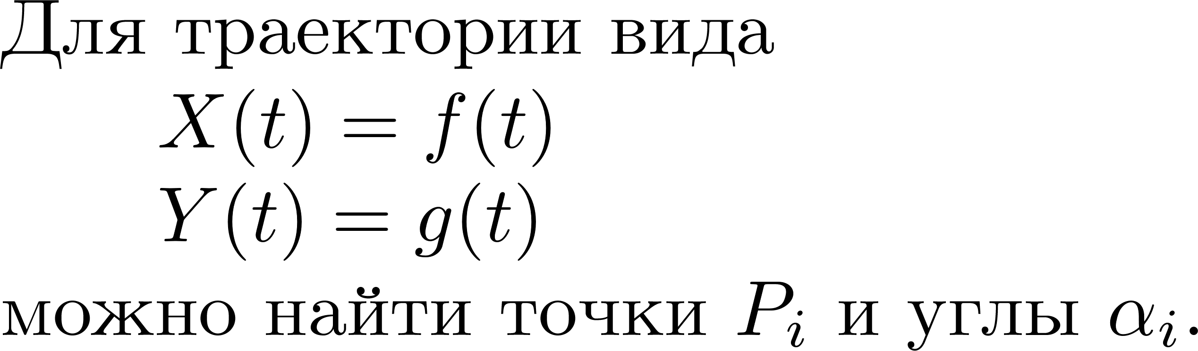
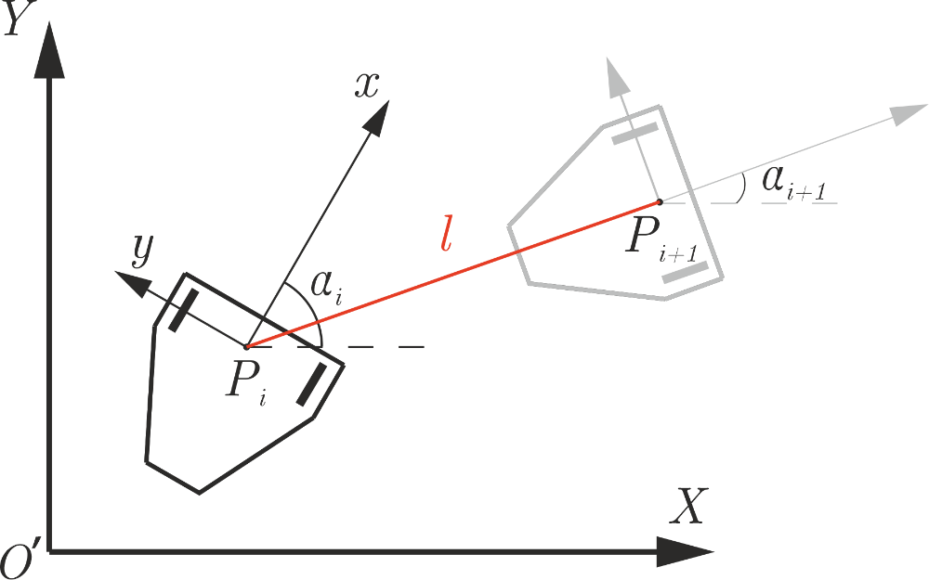
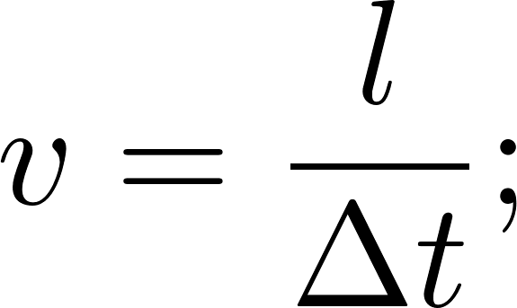
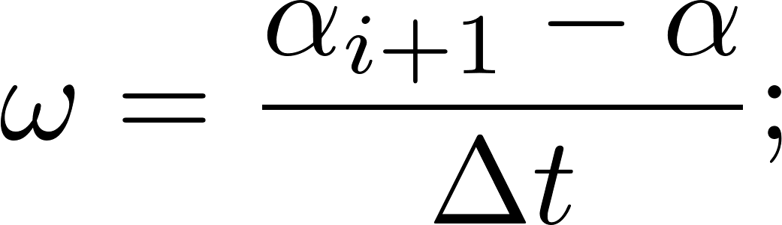
Движение по траектории. Программное управление.

Slide 6
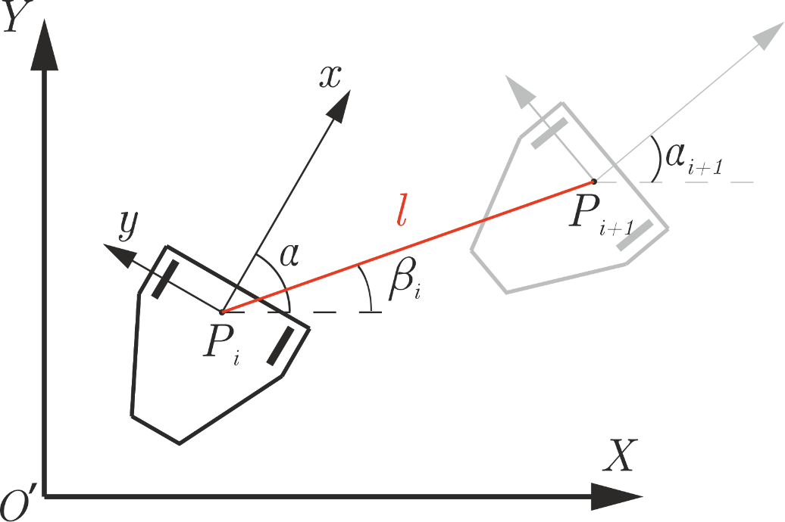
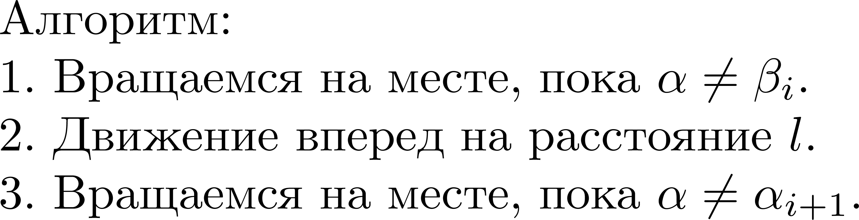
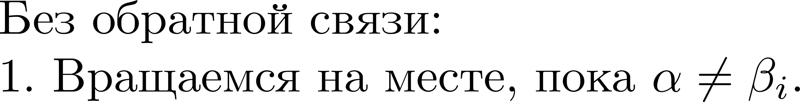
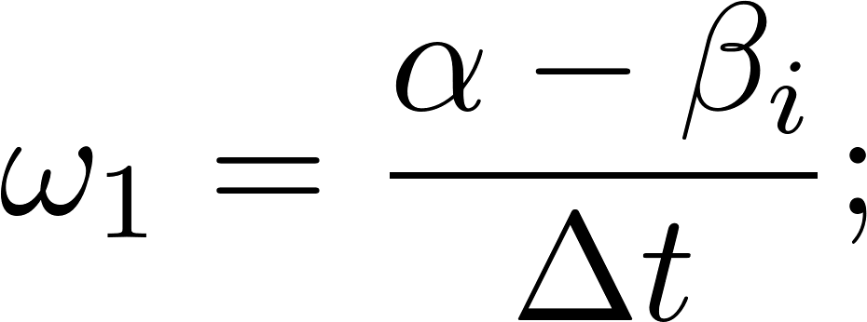
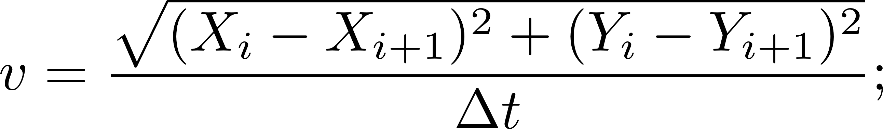
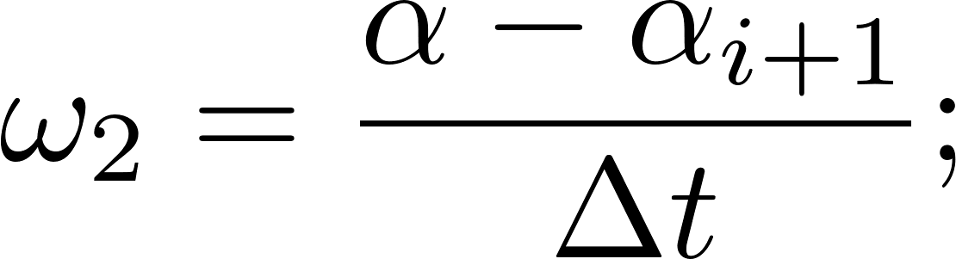
Движение к заданной точке.

Slide 7
Примеры

Slide 8
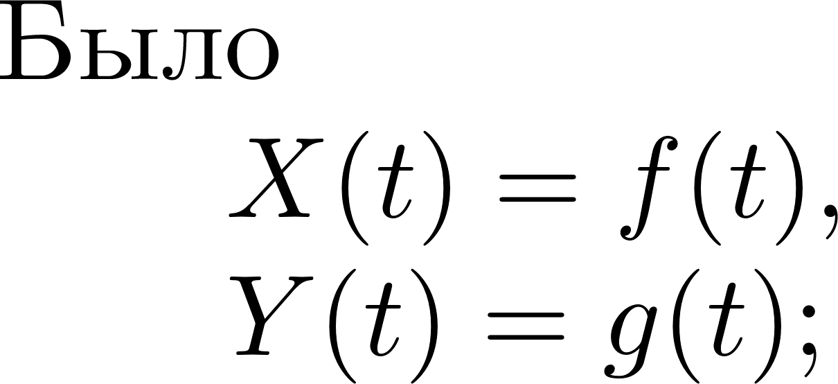
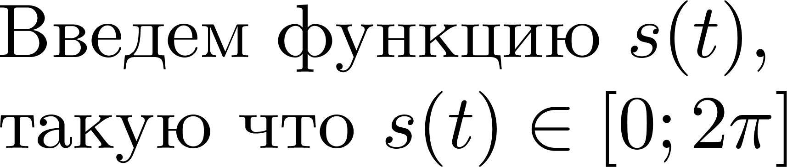
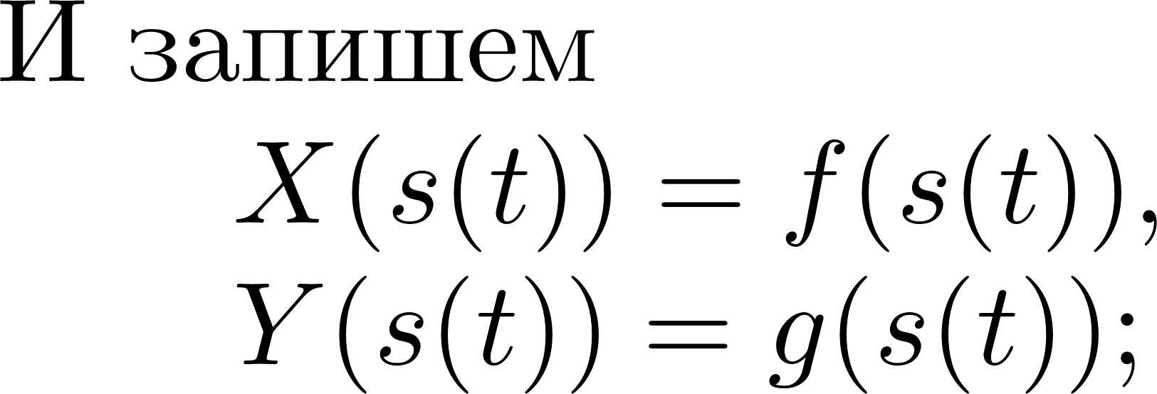
Перепараметризация

Slide 9
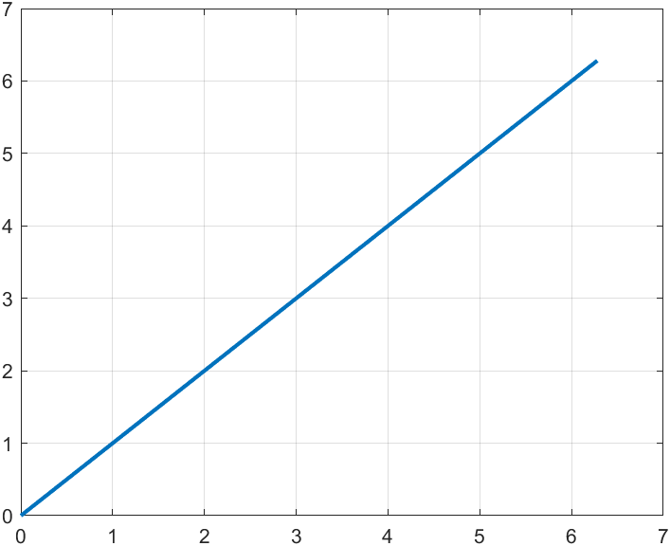


Перепараметризация

Slide 10
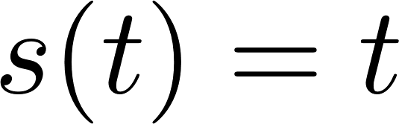
Перепараметризация

Slide 11
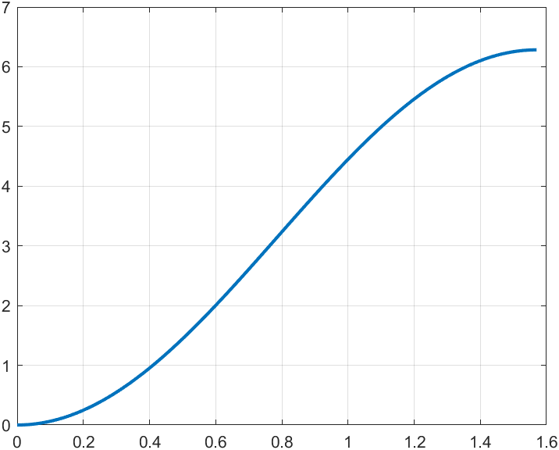
Перепараметризация

Slide 12
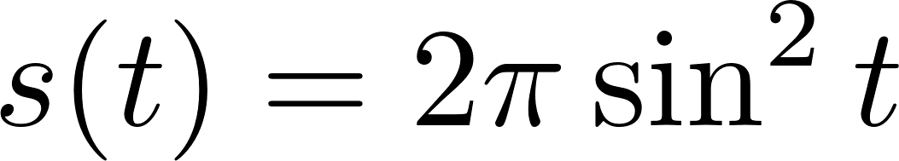
Перепараметризация

Slide 13
Перепараметризация

Slide 14
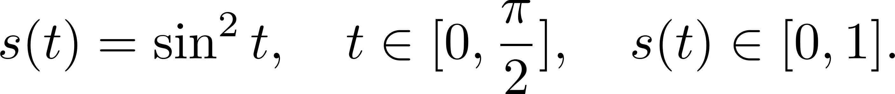
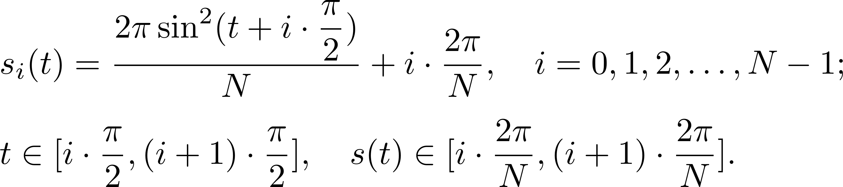
Параметризация функцией $\sin^{2}t$
1.
2.
3. Чтобы разбить траекторию на N участков:

Slide 15
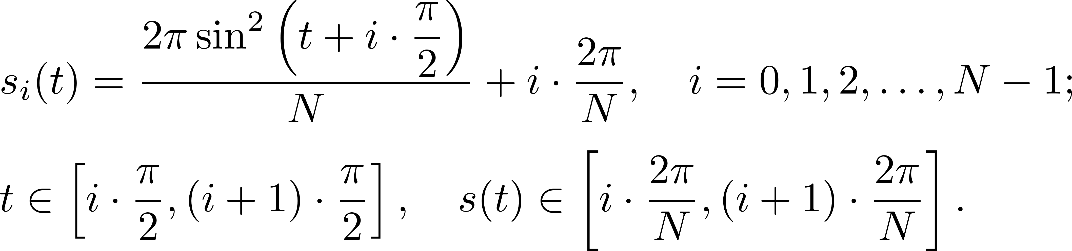
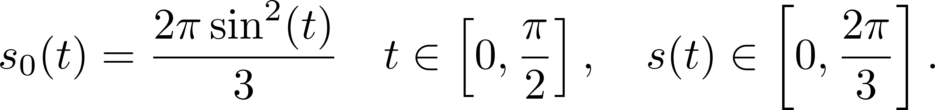
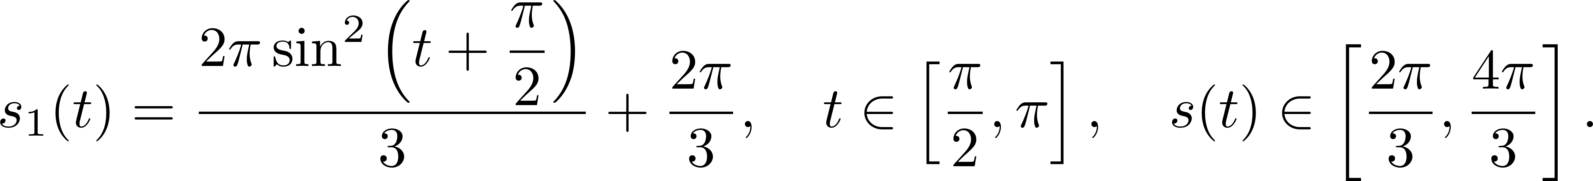
Параметризация функцией $\sin^{2}t$
4. Пример. Разбиваем на 3 части:
Общая формула:
Вид функций:

Slide 16
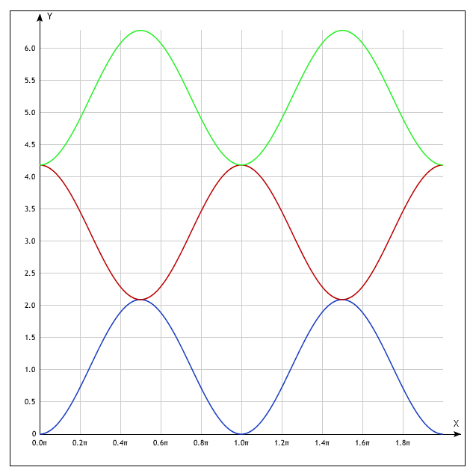
Параметризация функцией $\sin^{2}t$
4. Пример. Разбиваем на 3 части:

Slide 17
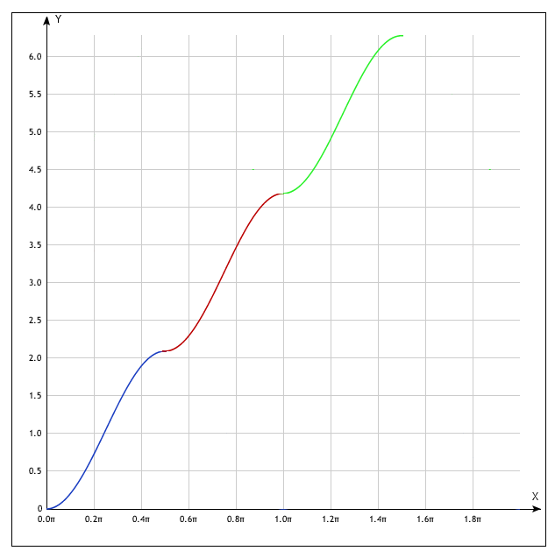
Параметризация функцией $\sin^{2}t$
4. Пример. Разбиваем на 3 части:

Slide 18
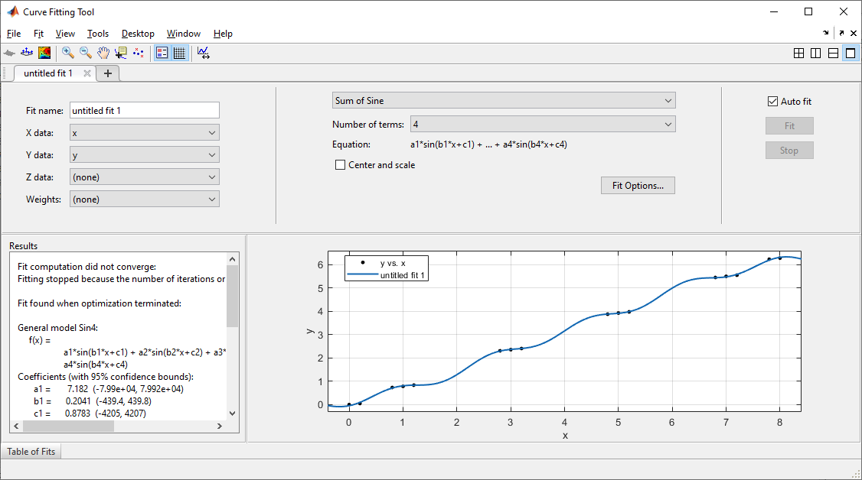
Параметризация функцией через аппроксимацию
1. Matlab. Инструмент Curve Fitting.
2. Задаем координаты точек, через которые должна проходить функция.
3. В Curve Fitting выбираем массив координат x, массив координат y, тип функции аппроксимации, параметры функции (степень полинома, кол-во слагаемых и т. д.). Хорошо подходят методы: Fourier, Sum of Sine (возможно, другие).

Slide 19
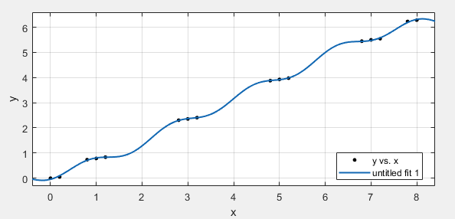
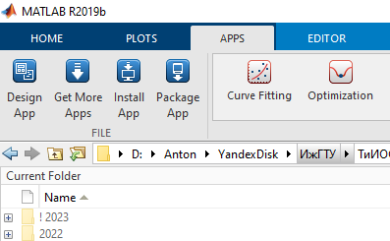
Параметризация функцией через аппроксимацию
Важно смотреть, чтобы функция была всегда возрастающей.

Slide 20
Перепараметризация

Slide 21
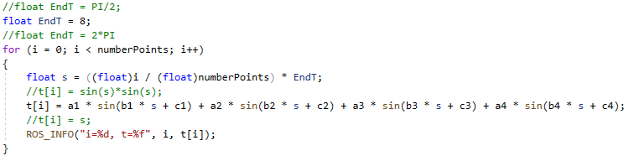
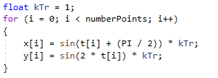
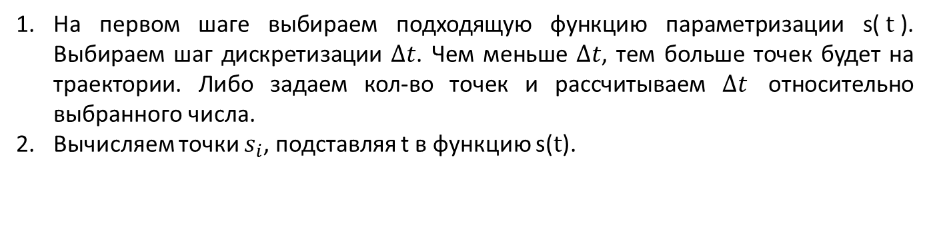
Алгоритм
На первом шаге выбираем подходящую функцию параметризации s($t$). Выбираем шаг дискретизации $Δt$. Чем меньше $Δt$, тем больше точек будет на траектории. Либо задаем кол-во точек и рассчитываем $Δt$ относительно выбранного числа.
Вычисляем точки $s_{i}$, подставляя t в функцию s($t$).
3. Подставляем значения $s_{i}$ в заданные функции $x\left(s\right), y(s)$.

Slide 22
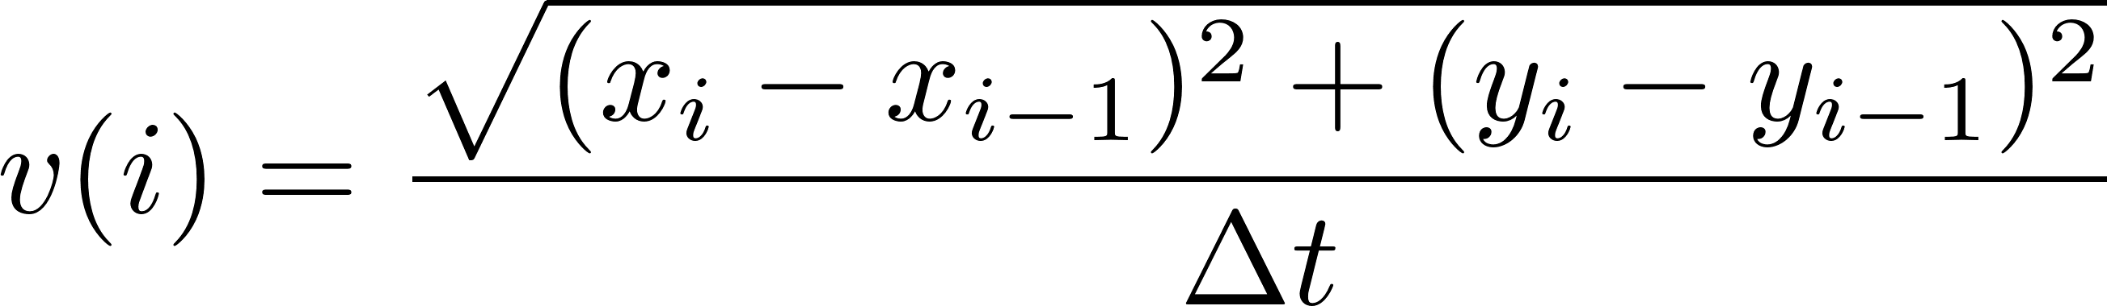
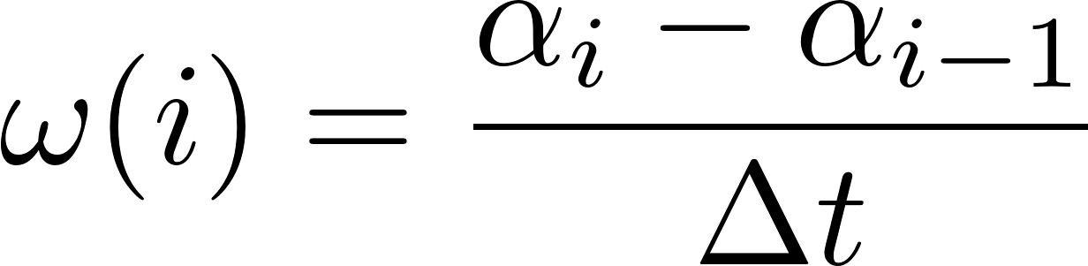
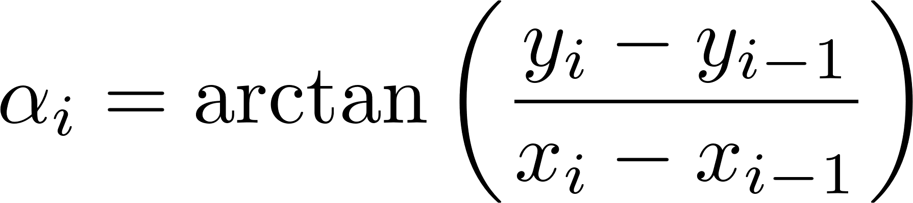
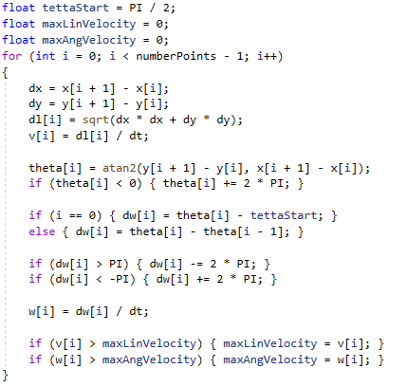

Алгоритм
4. Считаем линейную и угловую скорость:

Slide 23
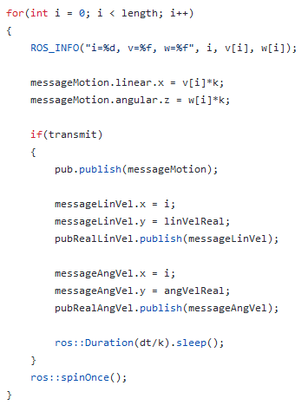
Алгоритм
5. Отправляем данные роботу. Движение. Коэффициент k.

Slide 24
Примеры
Количество точек – 100, функция параметризации – линейная.

Slide 25
Примеры
Количество точек – 100, функция параметризации – «синус квадрат».

Slide 26
Примеры
Количество точек – 500, функция параметризации – «синус квадрат».

Slide 27
Примеры
Количество точек – 50, функция параметризации – «сумма синусов».

Slide 28
Примеры
Количество точек – 100, функция параметризации – «сумма синусов».

Slide 29
Примеры
Количество точек – 500, функция параметризации – «сумма синусов».

Slide 30
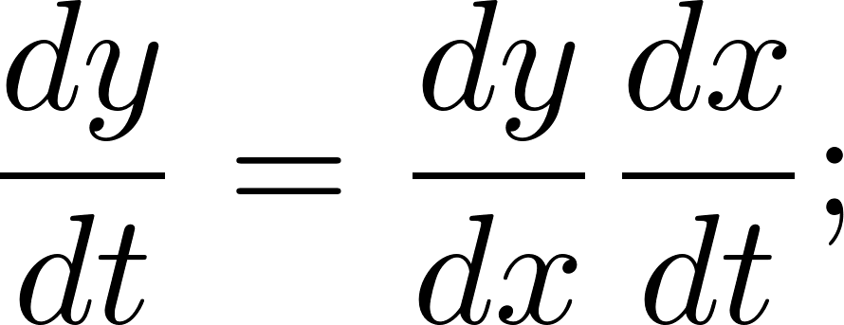
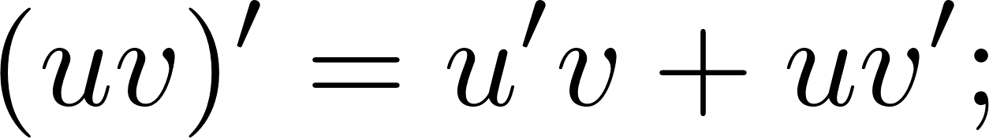
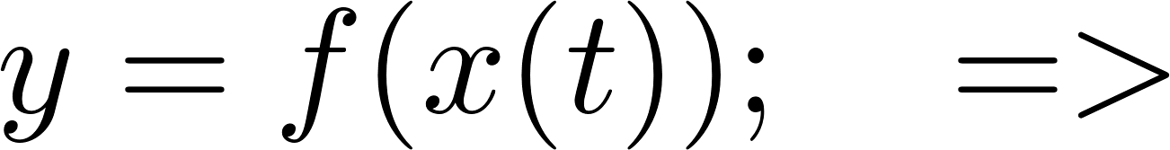
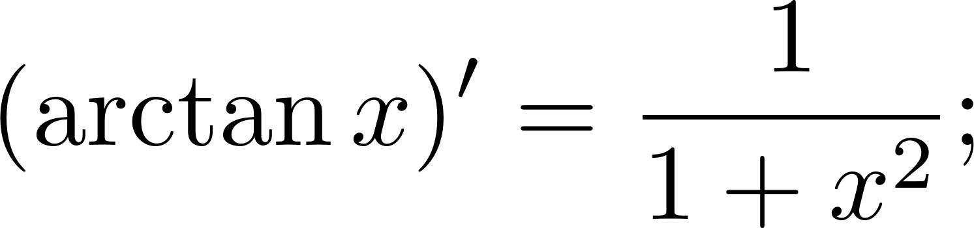
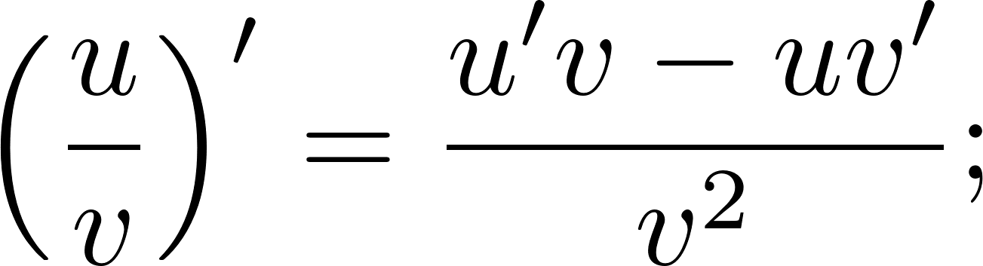
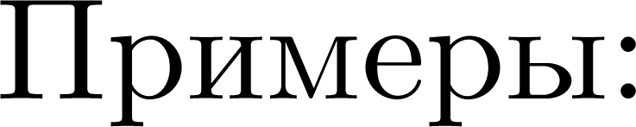







Программное управление. Аналитический расчет.

Slide 31



Программное управление. Аналитический расчет.

Slide 32






Программное управление. Аналитический расчет.

Slide 33











Программное управление. Аналитический расчет.

Slide 34





Перепараметризация. Аналитический расчет

Slide 35










Перепараметризация. Аналитический расчет.

Slide 36
Движение по траектории с обратной связью.

Slide 37




Движение по траектории с обратной связью.

Slide 38










Движение по траектории с обратной связью.

Slide 39




Движение по траектории с обратной связью.

Slide 40








Движение по траектории с обратной связью.

Slide 41

Движение по траектории с обратной связью.

Slide 42




Динамика ошибки.

Slide 43










Динамика ошибки.

Slide 44


Динамика ошибки.

Slide 45




Динамика ошибки.

Slide 46


Динамика ошибки.

Slide 47




Динамика ошибки.

Slide 48

Динамика ошибки. Выводы.

Slide 49








Движение по траектории с обратной связью.

Slide 50

Движение по траектории с обратной связью.

Slide 51







Программная реализация.

Slide 52




Программная реализация.

